Slide 1



ספר ראשון – מסורת ומהפכות
שאלון 29281 ע"פ המיקוד קיץ תשפ"א

Slide 2
נאורות
עקרונות ומאפיינים

Slide 3
עקרונות הנאורות
האדם אחראי לגורלו
כבוד האדם וחירותו
השוויון
הזכויות הטבעיות
המדינה – מוסד לטובת האזרחים

Slide 4
עקרונות הנאורות
 | האדם אחראי לגורלו | כבוד האדם וחירותו | השוויון | הזכויות הטבעיות | המדינה – מוסד לטובת האזרחים
הסבר | האדם קובע מה יקרה לו כי יש לו שכל טוב ותבונה אישית | כל אדם נברא בצלם, עצמאי, לא תלוי בכלום, בעל ערך | כל האנשים שווים, הערך של האדם לא קשור למעמד, גזע, דת, מין וכו' | זכויות טבעיות שניתנו לכל אדם מהבורא ולא מאדם כלשהו. לא תלויות בכלום ואין לבטלן | מטרת כל שלטון אמורה להיות טובת האזרחים. הם מוותרים על חירותם רק בשביל זה
השינוי | בעבר הדת והממסד שלטו באדם, עכשיו הוא משתחרר ואחראי על עצמו | בעבר האדם היה תחת אחרים, בלי עצמאות ובלי ערך | חברה מעמדית, אצולה, כמרים, מלוכה, אנשים פשוטים (גברים מכל נשים, לבנים מעל...) | האדם הפשוט היה נטול זכות וכלי בידי בעלי השליטה שיכולים לפגוע בו | בעבר הייתה תפיסה שטובתו האישית של המלך היא טובת המדינה כולה
אדם | עמנואל קאנט | ג'ון לוק | ז'אן ז'אק רוסו, (מרי וולסטונקראפט – פמיניזם) | ג'ון לוק, וולטיר | תומס הובס, ג'ון לוק
משפט | "התבונה והמצפון צריכים להנחות את האדם בכל הליכותיו" | "כל בני האדם הם יצירי כפיו של בורא כל יכול" | כל בני האדם נמצאים באותה נקודת פתיחה, לכולם זכויות שוות ללא קשר למוצאם או תפקידם | "הואיל ובני האדם שווים, אסור שמי מהם יעשה רעה לחברו" | "מה ההיגיון העומד מאחורי צייתנותו של אדם לחוקים הפוגעים בחירות?"

Slide 5
מאפייני הנאורות
אינדיבידואליזם – אדם כיצור עצמאי
רציונליזם – כוח התבונה
ספקנות וחילון – אל תיקח דבר כמובן מאליו
ידע – שאף לדעת, מיסוד הידע
קידמה – העולם מתקדם, שואף למעלה
שימו לב שאתם מבינים מה הכותרות מסמלות

Slide 6

שאלה

Slide 7
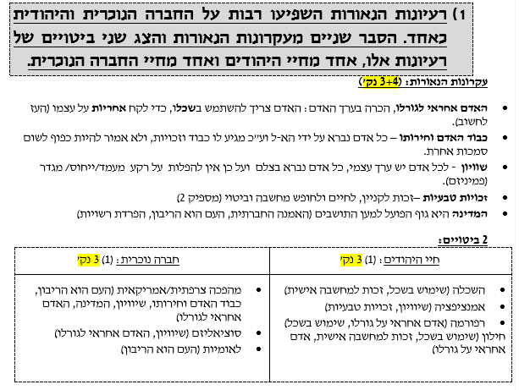

Slide 8
לאומיות

Slide 9
הגדרת הלאומיות ומטרתה
הלאומיות מדגישה את עובדת היותה של כל אומה בעלת מאפיינים מיוחדים.
הלאומיות מבקשת לאפשר לכל לאום קיום מדינה ריבונית (עצמאית) משלו, בה תהיה לו יכולת למשול בה ללא התערבות גורם חיצוני.
האומה מגדירה את עצמה על ידי עיצוב אופייה של המדינה לפי רצונה.

Slide 10
סמלי לאומיות - להעצמת התודעה הלאומית
זיכרון קולקטיבי
דמויות מופת חשובות
פולקלור
דגל
סמל
המנון
ימי חג לאומיים

Slide 11
לאומנות
לאומיות קיצונית
ערך הלאומיות דוחה ערכים אחרים (למשל: חירות ושוויון)
יחס שלילי למיעוטים, לעיתים גם למדינות אחרות
מתקשר למונח 'פאשיזם'

Slide 12
דגמי הלאומיות
לאומיות ליברלית אזרחית
לאומיות אתנית היסטורית

Slide 13
לאומיות אתנית היסטורית
קבוצת אנשים בעלת היסטוריה משותפת.
מבוססת על מרכיבים משותפים רבים (לא תמיד הכול מתקיים):
  עבר, היסטוריה
  מוצא
  שפה
  מנהגים ותרבות
  קרבת דם
  דת
  מולדת (טריטוריה)
דוגמה: מדינת ישראל, גרמניה (שהתאחדה במאה ה-19)...

Slide 14
לאומיות ליברלית אזרחית
קבוצת אנשים שמתחברת דרך ערכים ואידיאולוגיה משותפים.
תפיסה זו דוגלת בדר"כ בערכים מודרניים ומקדשת ערכים של נאורות, שוויון, חירות ודמוקרטיה.
האומה נוצרת מיחידים שבחרו להצטרף לאומה מתוך רצון להקים מדינת לאום ריבונית, בחברת אנשים שחולקים איתו ערכים משותפים.
דוגמה: ארצות הברית.

Slide 15

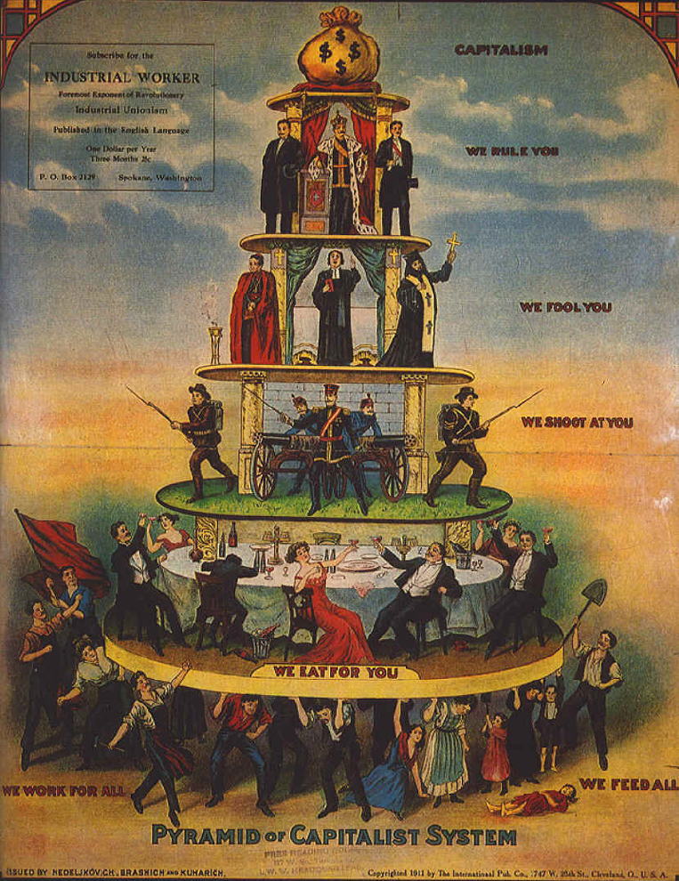
סוציאליזם

Slide 16
סוציאליזם
מושג הכולל בתוכו מגוון השקפות עולם שביקשו לתת מענה למצוקתם של בני מעמד הפועלים במאה ה-19. מצוקה זו נוצרה עקב תהליכי המיכון, התיעוש והעיור בעולם, שתחילתם במהפכה התעשייתית באנגליה בסוף המאה ה-18.
המהפכה התעשייתית הובילה למעבר מכלכלה המבוססת על חקלאות ומלאכת כפיים לכלכלה המבוססת על תיעוש ועבודת מכונות. בהדרגה נוצרו שני מעמדות בחברה: הבורגנות (בעלי ההון והמפעלים) והפרולטריון (מעמד הפועלים) שהיווה את רוב האוכלוסייה, אך היה בעל מעמד נחות כלכלית. הפועלים חשו כי הם מנוצלים על ידי הבורגנות ושאפו לתיקון מצבם על ידי יצירת חברה צודקת.

Slide 17
לפתרון המצוקה הוצעו שתי דרכים מרכזיות:
סוציאליזם דמוקרטי (חוקתי)
סוציאליזם מהפכני (מרקסיזם/קומוניזם)
גישה שסוברת שצריך לשפר את המצב הקיים דרך המערכת החוקית והדמוקרטית. התמקדה בקידום חוקים סוציאליים שמשפרים את חיי האדם הפשוט. מיסים יחסית גבוהים ומעורבות גבוהה של המדינה בחלוקת הכספים למערכות בריאות, חינוך, רווחה ועוד
גישה שסוברת שפירמידת המעמדות צריכה להיהרס דרך מהפכה אלימה, שבירת המצב הקיים ובניית חברה חדשה מתוקנת

Slide 18
סוציאליזם מהפכני (מרקסיזם/קומוניזם)
שינוי המציאות באמצעות מהפכה. לטענתם של מרקס ואנגלס, כל תולדות האנושות מבוססים על מלחמת מעמדות בין המדכאים השולטים על אמצעי הייצור, לבין המדוכאים. במאה ה-19, המדוכאים הם הפועלים והמדכאים הם בעלי המפעלים.
הם טענו עוד כי לפועלים תפקיד היסטורי חשוב - לבצע מהפכה של הפרולטריון כנגד המדכאים - המעמד הבורגני. שינוי יחסי הכוחות בחברה בעקבות המהפכה, יביא לכך שמעמד הפועלים המייצג את רוב החברה ישלוט באמצעי הייצור (מפעלי התעשייה) ויחלק את כל המשאבים (ההון) בצורה שוויונית.
בחברה מהפכנית זו "כל אדם יעבוד כפי יכולתו ויקבל תמורה על פי צרכיו". על מנת לממש את הרעיון הוקם האינטרנציונל (1864), איגוד פועלים בינלאומי שמטרתו איחוד הפועלים בעולם כולו להשגת המטרה המשותפת.

Slide 19
סוציאליזם דמוקרטי (חוקתי)
גישה הטוענת כי יש להביא לשינויים סוציאליים באמצעות חקיקה ולא באמצעות מהפכה. בניגוד למרקסיזם, הסוציאל דמוקרטיה לא מבקשת לשנות את הסדר החברתי מן היסוד, אלא תומכת בהתערבות של המדינה בצורות שונות כדי למתן את הבעיות החברתיות. אחד האמצעים שמציעה הסוציאל דמוקרטיה להשגת שוויון הוא תשלום מיסים למדינה. בכספים אלה משתמשת המדינה כדי לסייע לחסרי ההון לשיפור מצבם בתחומים שונים.
במהלך המאה ה19 קמו איגודים מקצועיים במסגרתם החלו הפועלים להיאבק על זכויותיהם, כגון: העלאת שכר, תשלום עבור שעות נוספות ועוד. בהדרגה קמו מפלגות סוציאליסטיות בכל המדינות המתועשות. בהשפעת מפלגות אלו, החלו המדינות בחקיקה סוציאלית, לדוגמה: ביטוח בריאות ותאונות עבודה, דמי אבטלה, פנסיה, איסור עבודת ילדים, פיקוח על מחירי מוצרים והלאמת שירותים חיוניים.

Slide 20
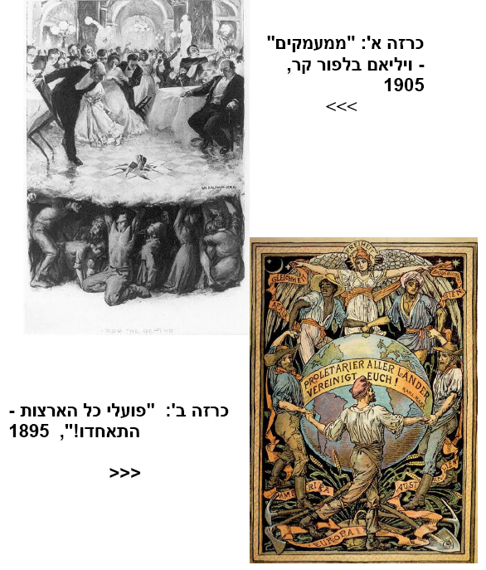
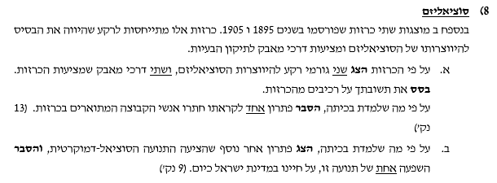
שאלה

Slide 21
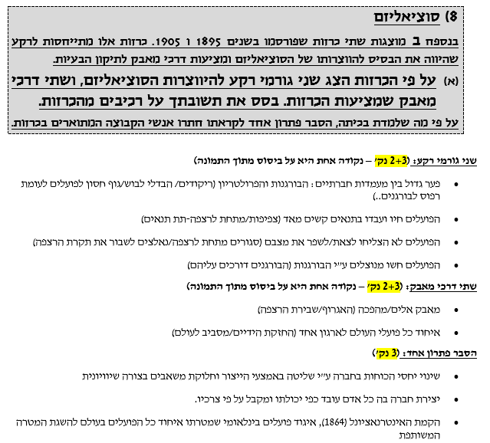
שאלה

